Slide 1
Отворен ден на училиште О.У “Јосип Броз Тито с.Жировница,,
Теми: 1.Ученичка иницијатива – комбинирана јавна анкета 2. Еко свест – рециклирај, повторно употреби

Slide 2
Ученичка иницијатива – Eко свест

Slide 3
Ученичка иницијатива – Eко свест

Slide 4
Што е тоа еко свест?
Еко свест претставува поим кој укажува на едукација на секој член од општеството во врска со чистотата на природата и улиците, разликување на органски од неоргански отпад, штетноста на отпадот врз природата, воздухот, времетраењето на гниење на отпадот и физичкиот изглед со и без отпад на природата и животната средина, како и спречување на ново настанување на депонии.

Slide 5
Што е тоа еко свест?
Еколошкото образование во едукативниот систем во Македонија е недоволно застапено. Истовремено недостасува и институционална свест за заштитата на животната средина. Децата се сè помалку во контакт со природата, а на училиштата и останатите образовни институции им треба поголемо охрабрување, ресурси и време за да посветат внимание на образованието за животната средина и едукација во природа.
За таа цел имаме во нашето училиште активна еко-патрола која се грижи за подигање на свеста на нашите ученици во нашето училиште.

Slide 6
Ученичка иницијатива – Eко свест
По повод денот на екологијата а и по повод на отворениот ден на нашето училиште од голема важност како и во претходните изминати години, исто така и во оваа година го одбележавме денот на екологијата но во малце изменето-збогатена еко акција.
Ви благодариме на сите за вашето присуство кое ни е од голема важност.

Slide 7
Ученичка иницијатива – Eко свест
Во оваа презентација на кратко ќе ја претставиме нашата кратка извршена еколошка акција во месец февруари.
На таа еколошка акција учествуваше целиот училишен (наставници и ученици) колектив.

Slide 8
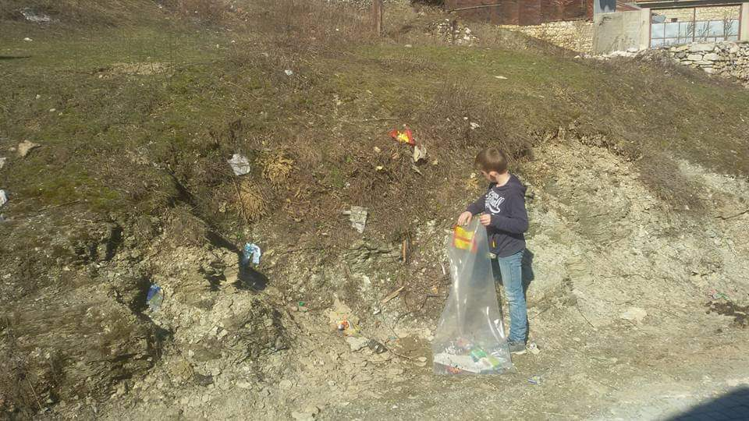
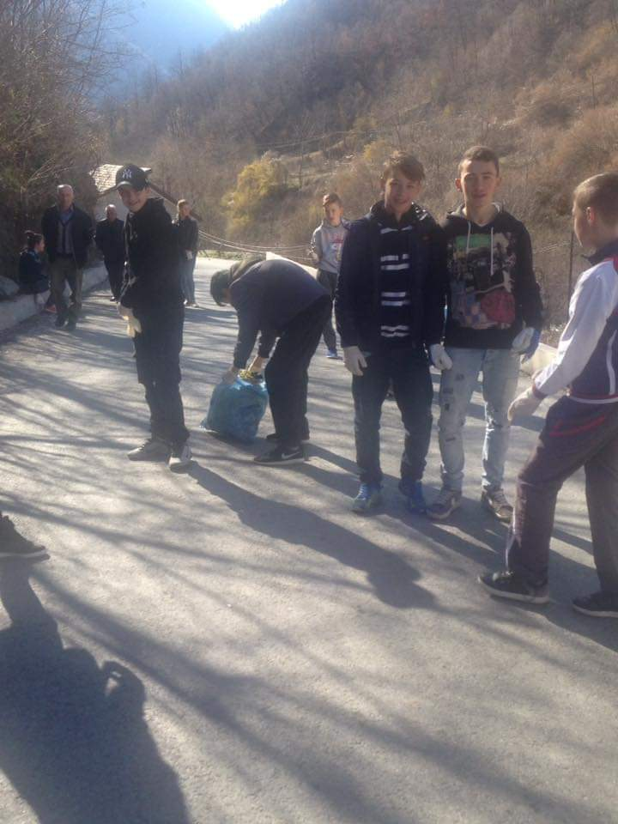
Ученичка иницијатива – Eко свест

Slide 9
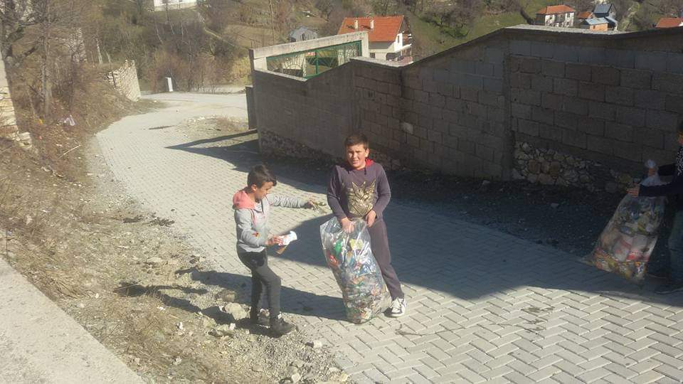
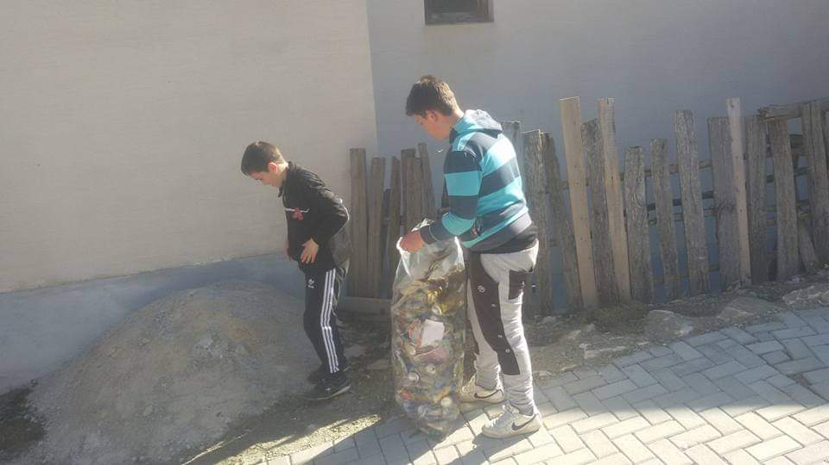
Ученичка иницијатива – Eко свест

Slide 10
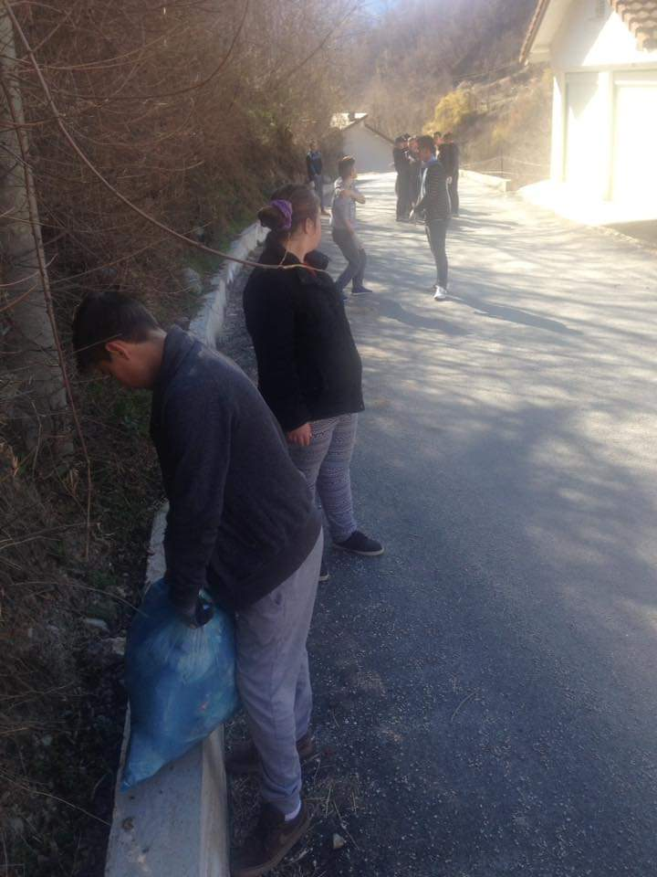
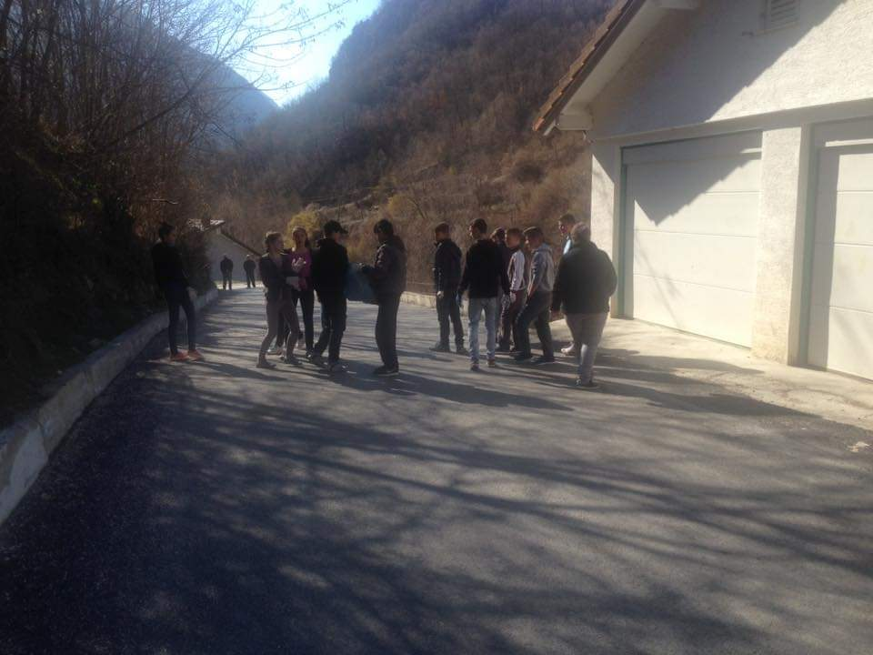
Ученичка иницијатива – Eко свест

Slide 11
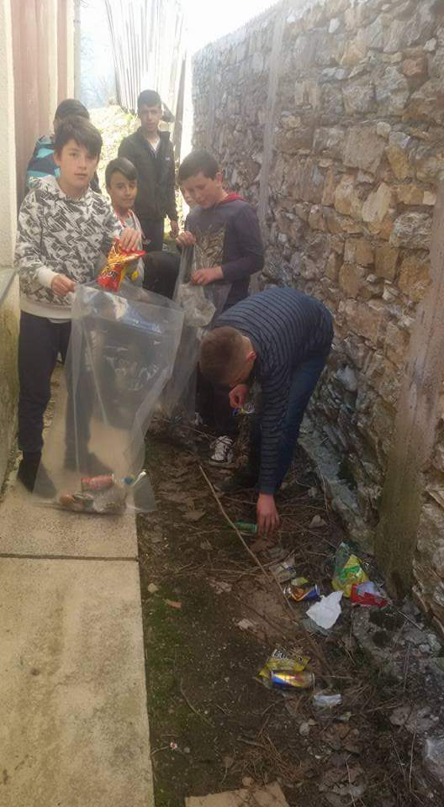
Ученичка иницијатива – Eко свест

Slide 12
Ученичка иницијатива – Eко свест
Во претходните слајдови беше прикажан само мал дел од нашата еколошка акција која ја завршивме оваа година исто како и секоја година што се извршува.
Но по повод на отворениот ден на нашето училиште, учениците на нивна иницијатива за таа цел изготвија домашна работилница како дел од поимот ЕКО СВЕСТ – РЕЦИКЛИРАЈ ПАМЕТНО – УПОТРЕБИ ПОВТОРНО.
Во наредните слајдови ќе бидат прикажани дел од учениците заедно со нивните мини проекти како реупотреба на дел од хартија и пластика.

Slide 13
Ученичка иницијатива – Eко свест

Slide 14
Ученичка иницијатива – Eко свест

Slide 15
Ученичка иницијатива – Eко свест

Slide 16
Ученичка иницијатива – Eко свест

Slide 17
Ученичка иницијатива – Eко свест

Slide 18
Ученичка иницијатива – Eко свест

Slide 19
Ученичка иницијатива – Eко свест
На претходните слајдови сите видовме дека беа претставени дел од рачните обработки на нашите ученици по повод денот на екологијата и отворениот дел на нашето училиште.
Видовме изготвени вазни, саксии за привремено насадување на некои видови зеленчук, држач за телефон, пенкала итн.

Slide 20
Ученичка иницијатива – Eко свест
НО ТОА НЕ Е СЕ!

Slide 21
Ученичка иницијатива – Eко свест
За таа цел нашето училиште има формирано еко-патрола кој активно се грижи за еколошката уредност на нашето училиште, и дел од наставниците кои се грижат за еколошката свест на новите ученици кои доаѓаат како првачиња и сите останати личности кои треба да се грижат за чистотата на училиштето.

Slide 22
Ученичка иницијатива – Eко свест
Училишен ЕКО – СВЕСТ КЛУБ –ЕКО ПАТРОЛА (ПАМЕТНО РЕЦИКЛИРАЈ – ПОВТОРНО УПОТРЕБИ)
За таа цел дел од учениците и наставниците кои активно ја водат оваа парола и дел од најмладите ученици во одделенската настава во нашето училиште се приклучија на отворениот ден на нашето училиште и подготвија свои пароли кои ќе ги претставиме во наредните слајдови заедно со видео материјали.

Slide 23
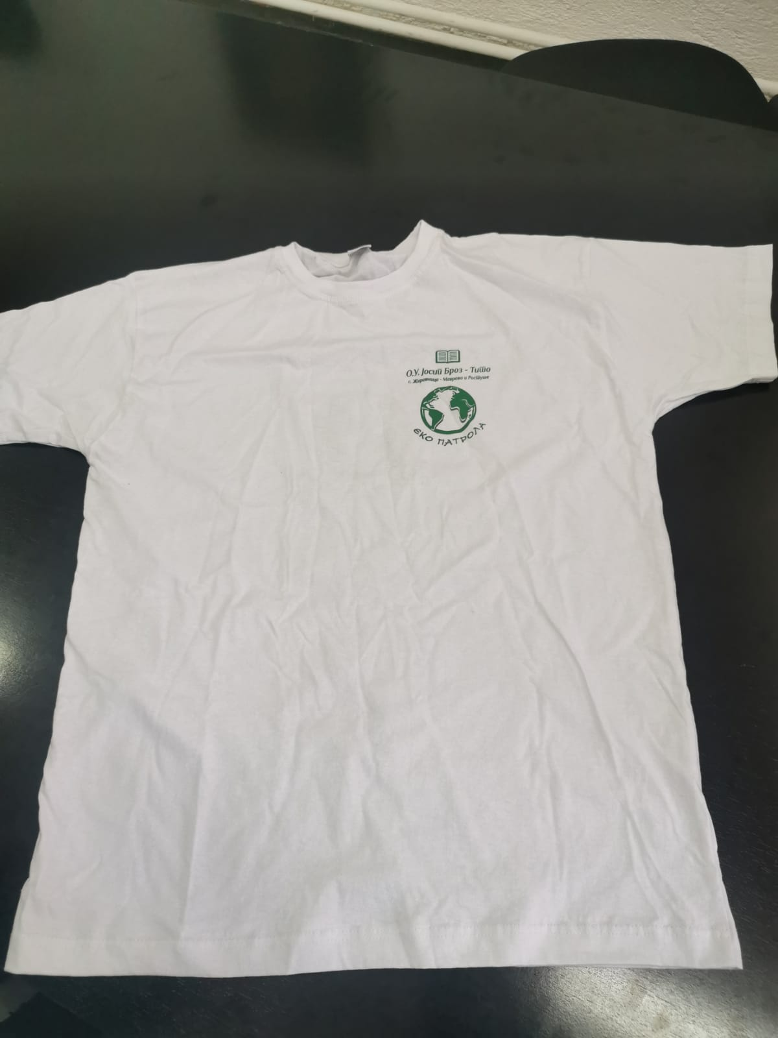
Ученичка иницијатива – Eко свест

Slide 24
Ученичка иницијатива – Eко свест

Slide 25
Ученичка иницијатива – Eко свест

Slide 26
Ученичка иницијатива – Eко свест

Slide 27
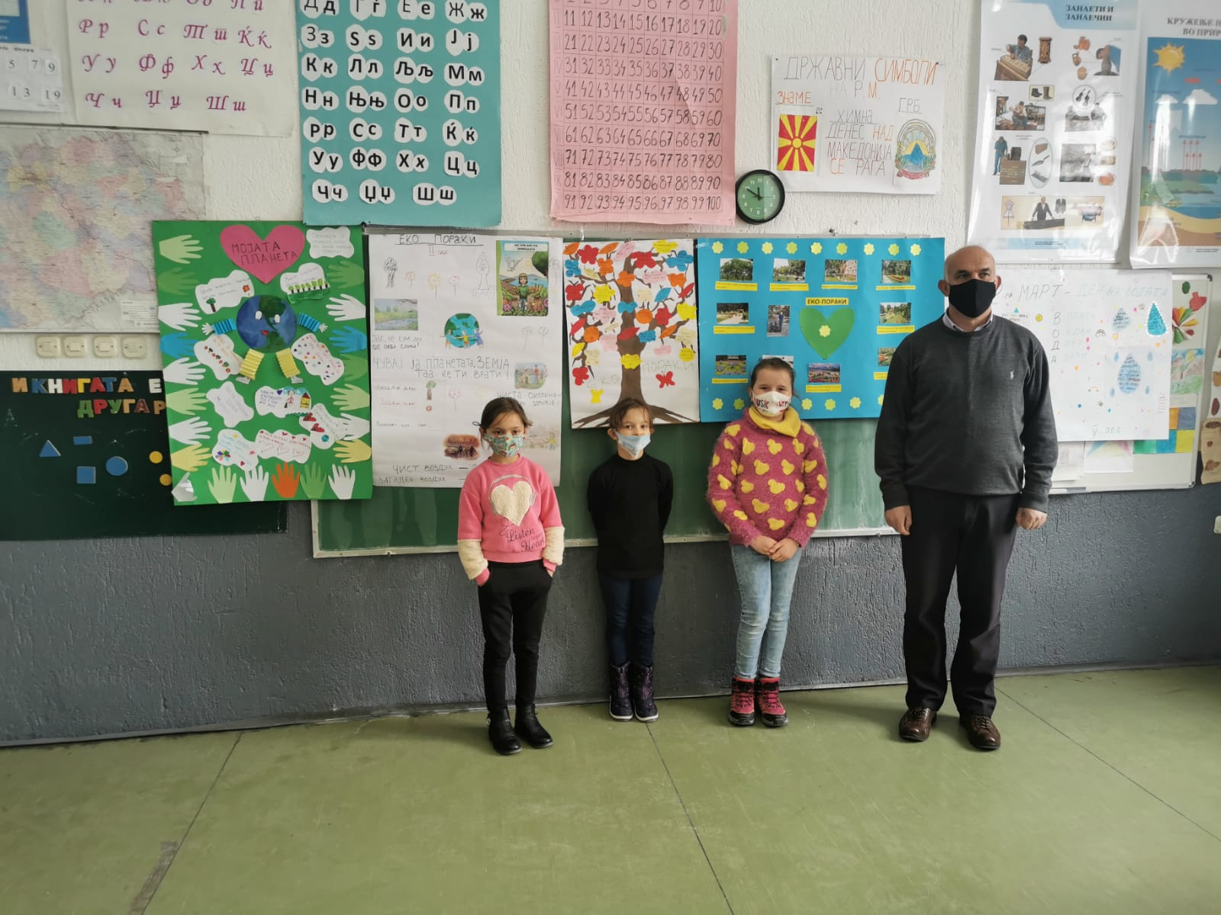
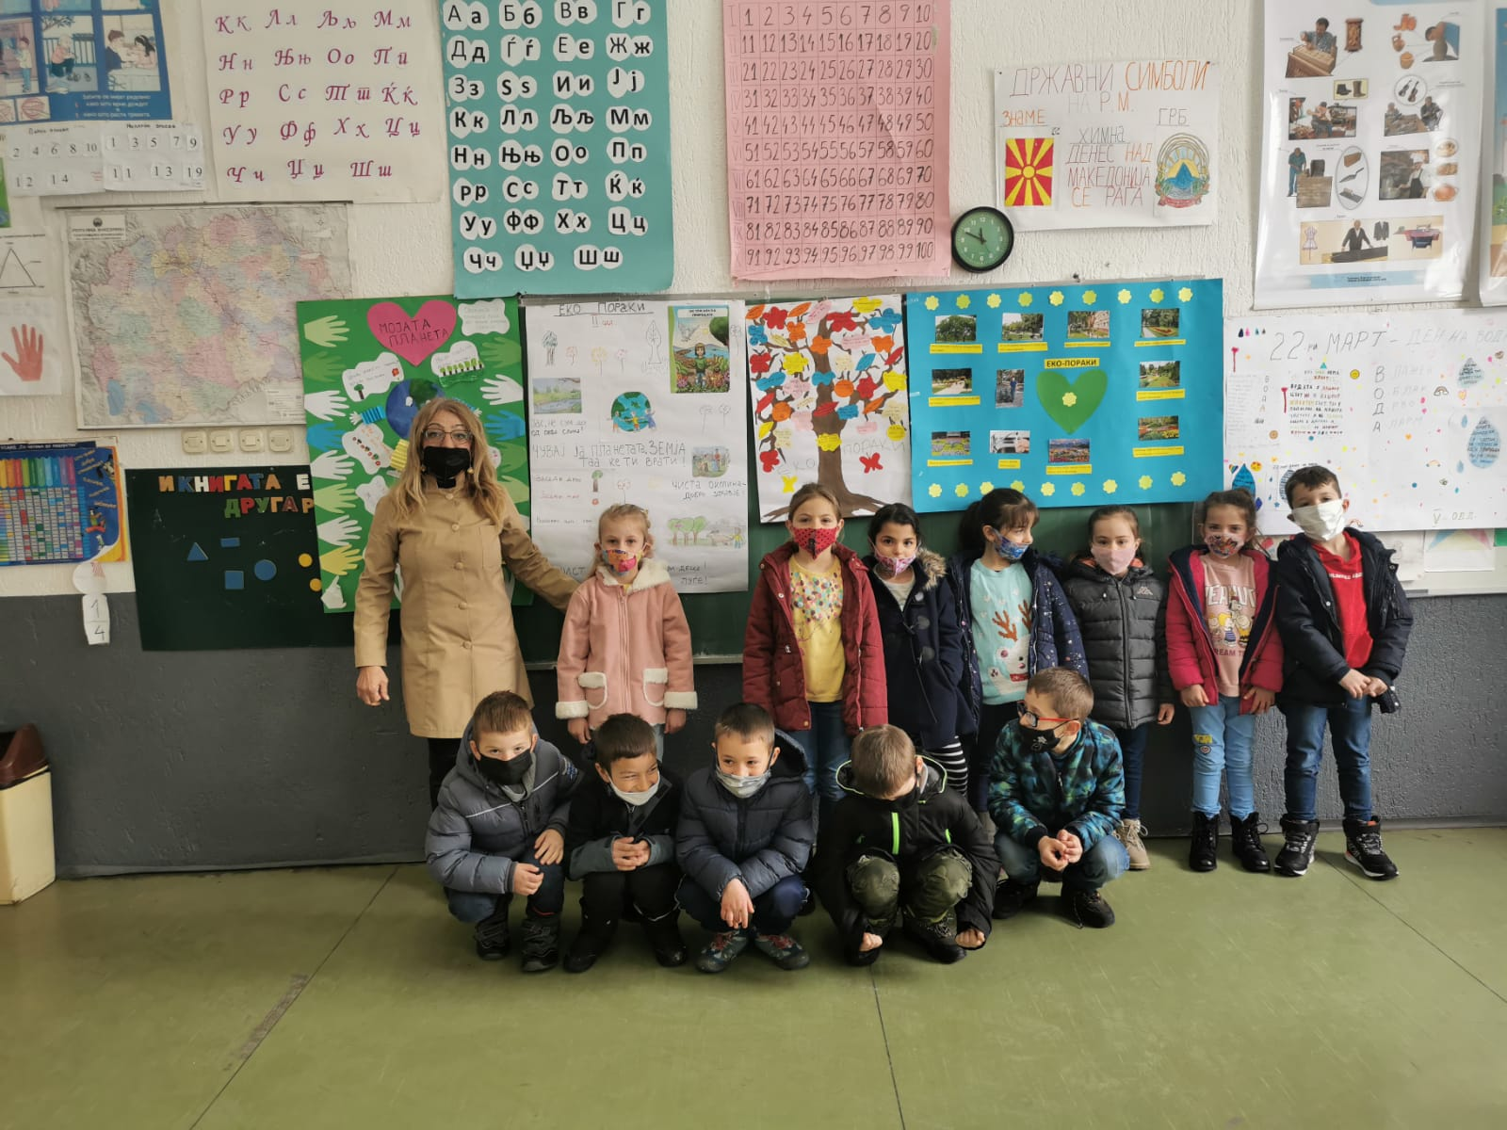
Ученичка иницијатива – Eко свест
Еко пораки – пароли и видео материјали од учениците од одделенска настава.

Slide 28
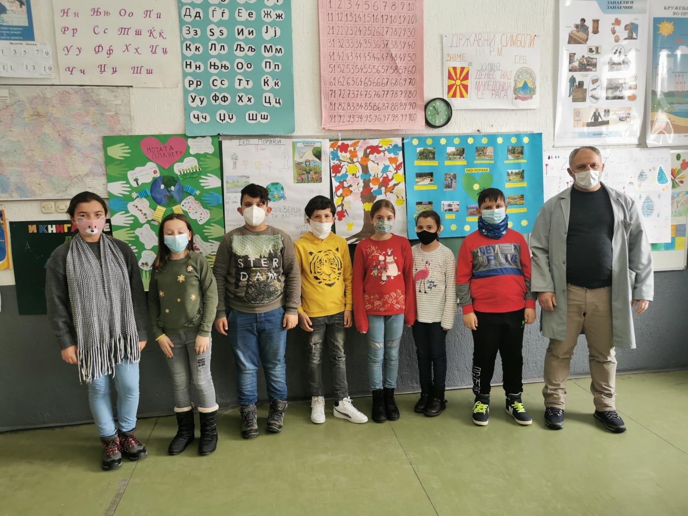
Ученичка иницијатива – Eко свест

Slide 29
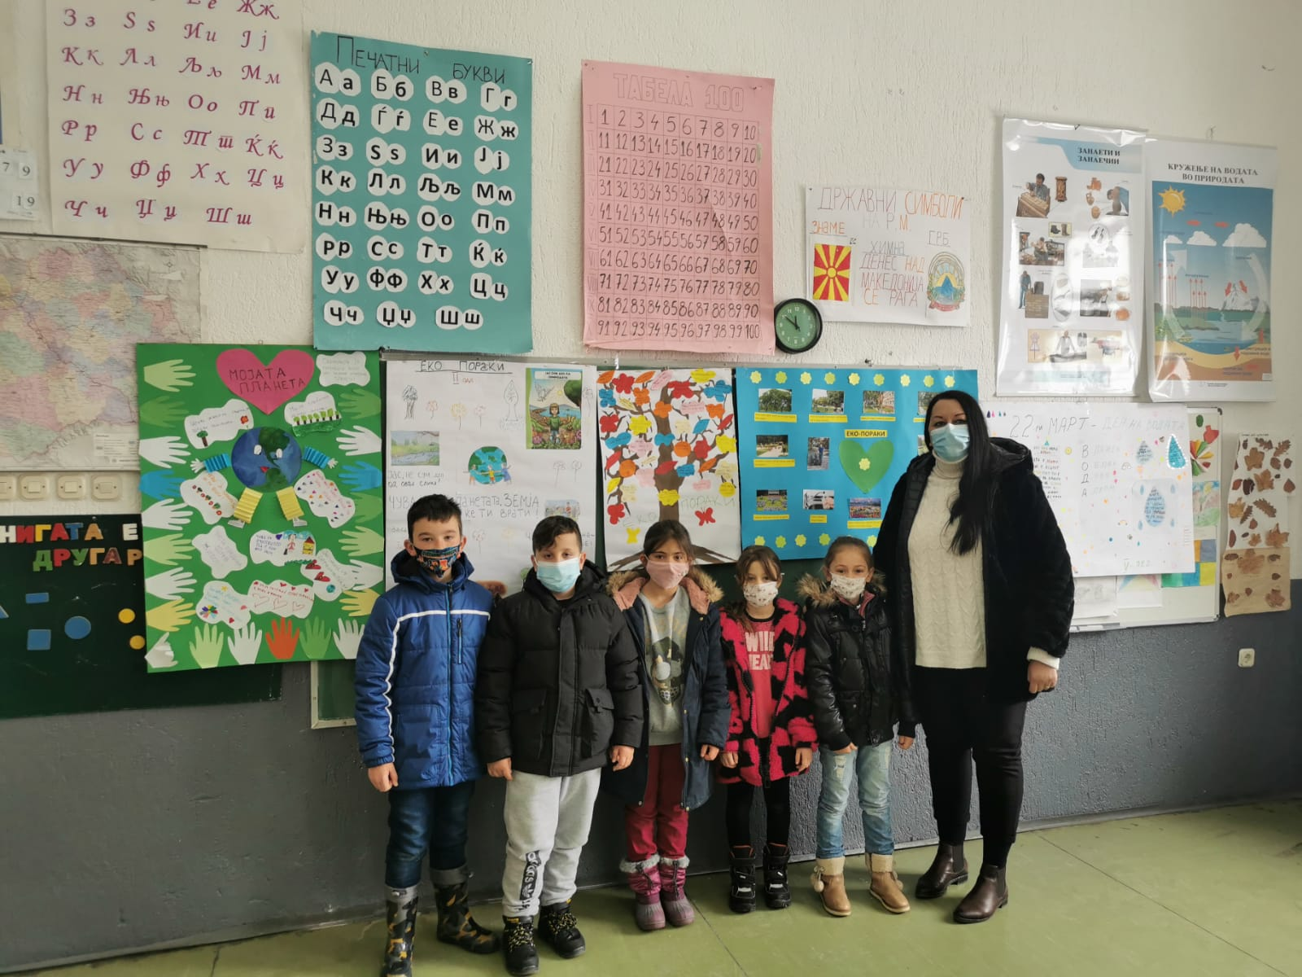
Ученичка иницијатива – Eко свест

Slide 30
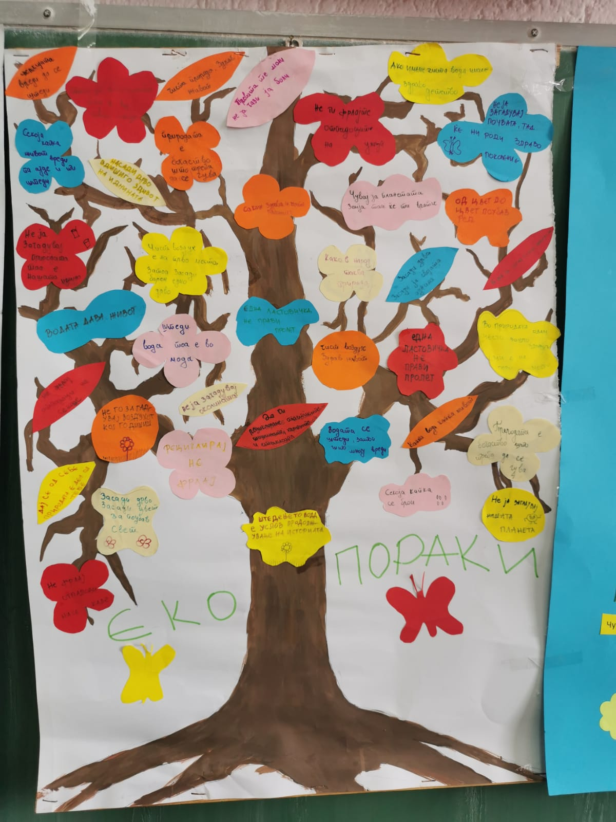
Ученичка иницијатива – Eко свест

Slide 31
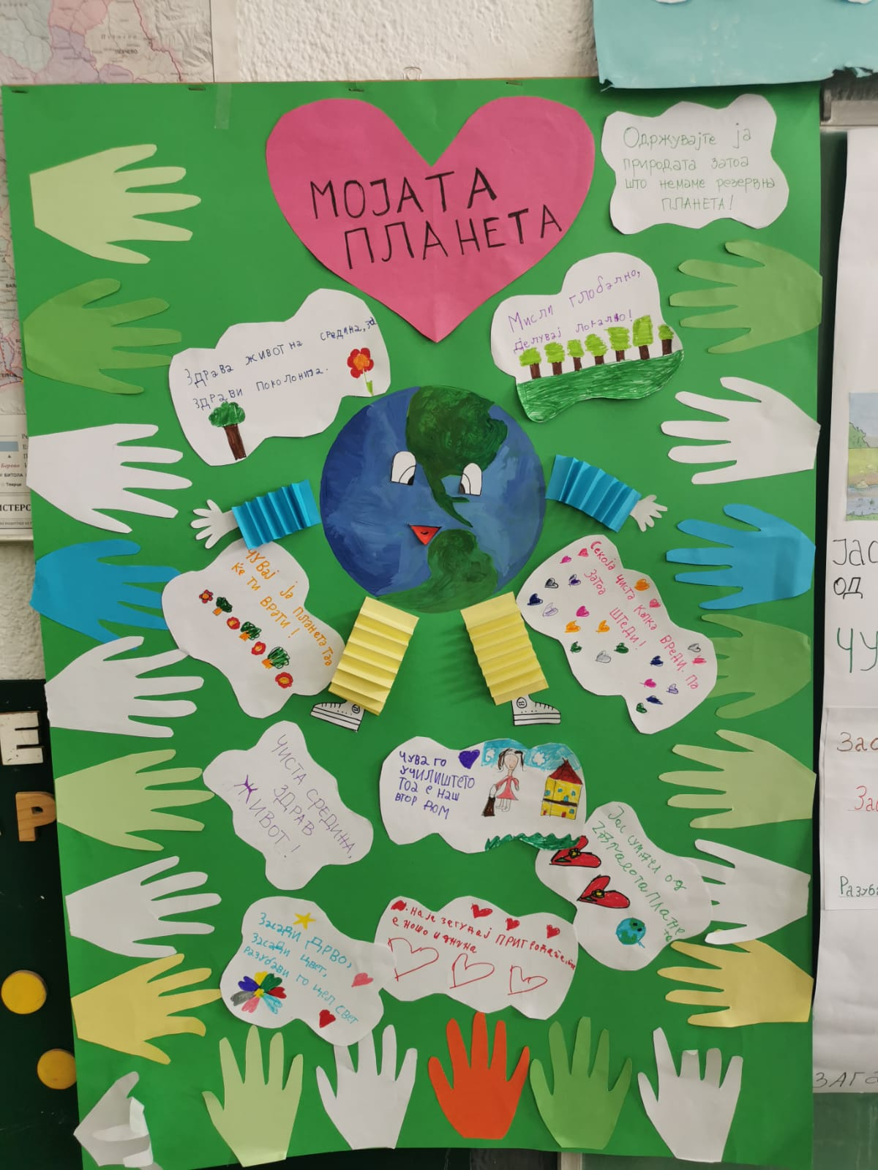
Ученичка иницијатива – Eко свест

Slide 32
Ученичка иницијатива – Eко свест

Slide 33
Ученичка иницијатива – Eко свест

Slide 34
Ученичка иницијатива – Eко свест
И како завршен дел од ова наше заедничко дружење по повод отворениот ден на училиштето ,, ОУ Јосип Броз Тито ” во с. Жировница решивме да ви го претставиме и нашиот нов креативен мини проект за рециклирање на хартија.
Креативноста која ја нарековме РЕЦИКЛИРАЈ ПАМЕТНО, се состои од едно платно со одредени димензии на кое има поголем број на џебови како простори во кои ќе се фрла хартијата која ќе се рециклира соодветно за реупотреба во други случаеви.

Slide 35
Ученичка иницијатива – Eко свест
2д слика – изглед на платно со џебови за рециклирање на хартија.

Slide 36
Ви благодарам на вниманието

